Slide 1
흑백 데이터셋을 이용한 불량검출

Slide 2


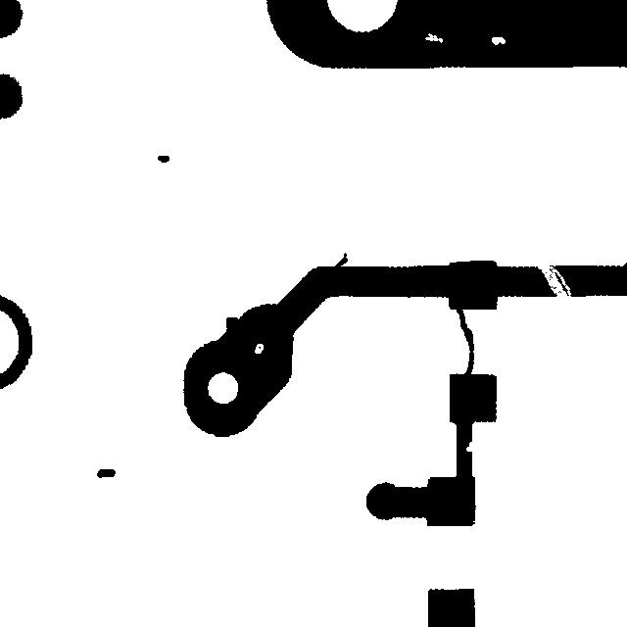



사용한 데이터셋
정상 PCB
불량 PCB
출처 : https://github.com/Charmve/Surface-Defect-Detection/tree/master

Slide 3
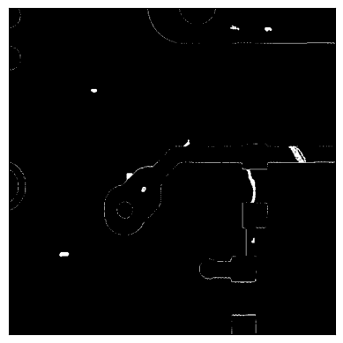
사용한 데이터셋
정상 PCB와 불량 PCB와의 차이

Slide 4
학습시킨 PCB 결함 종류
Open(회로 개방) : 특정 지점에서 회로가 끊어져 전류가 흐르지 않는 것
Short(회로 단락) : 두 개 이상의 회로 경로 간에 의도하지 않은 연결이 발생하는 것
Copper(구리 결함) : 불필요한 구리가 남아있는 경우
Mousebit(마우스 바이트) : 구리 패턴의 일부가 불완전하게 제거되어
패턴이 불완전하게 남아 있는 경우
Pin-hole(핀 홀) : 금속층에 미세한 구멍이 생기는 것
Spur(스퍼) : PCB에서 구리 패턴이 의도하지 않은 방향으로 돌출되거나 불필요하게 확장되는 것

Slide 5




학습시킨 PCB 결함 종류
Open(회로 개방) : 특정 지점에서 회로가 끊어져 전류가 흐르지 않는 것

Slide 6



학습시킨 PCB 결함 종류
Short(회로 단락) : 두 개 이상의 회로 경로 간에 의도하지 않은 연결이 발생하는 것

Slide 7



학습시킨 PCB 결함 종류
Copper(구리 결함) : 불필요한 구리가 남아있는 경우

Slide 8



학습시킨 PCB 결함 종류
Mousebit(마우스 바이트) : 구리 패턴의 일부가 불완전하게 제거되어
패턴이 불완전하게 남아 있는 경우

Slide 9


학습시킨 PCB 결함 종류
Pin-hole(핀 홀) : 금속층에 미세한 구멍이 생기는 것

Slide 10




학습시킨 PCB 결함 종류
Spur(스퍼) : PCB에서 구리 패턴이 의도하지 않은 방향으로 돌출되거나 불필요하게 확장되는 것

Slide 11
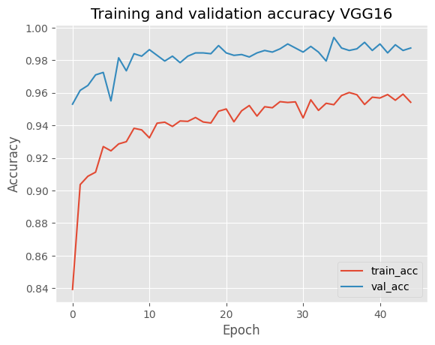
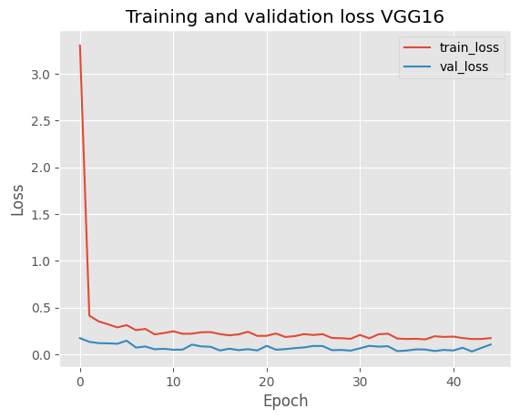
Model History(VGG16)
Max_val_accuracy : 0.9940
Min_val_loss : 0.0359
학습 횟수에 따른 accuracy(예측), loss(손실)

Slide 12
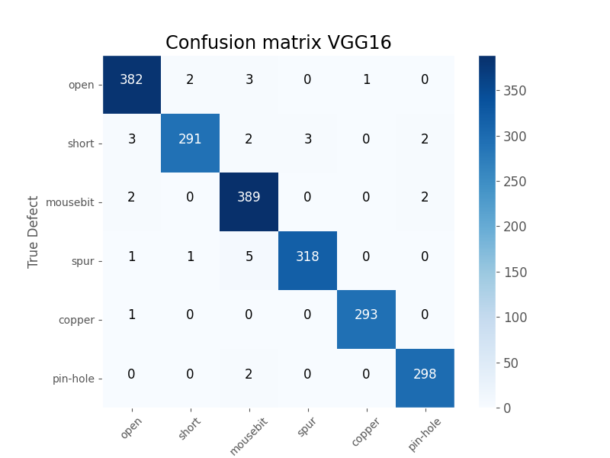
혼동 행렬 (Confusion matrix)
지도학습으로 훈련된
모델의 성능을 시각화
382 + 291 + 389 + 318 + 293 + 298
= 1971
1971 / 2001 = 0.9850074962518741

Slide 13
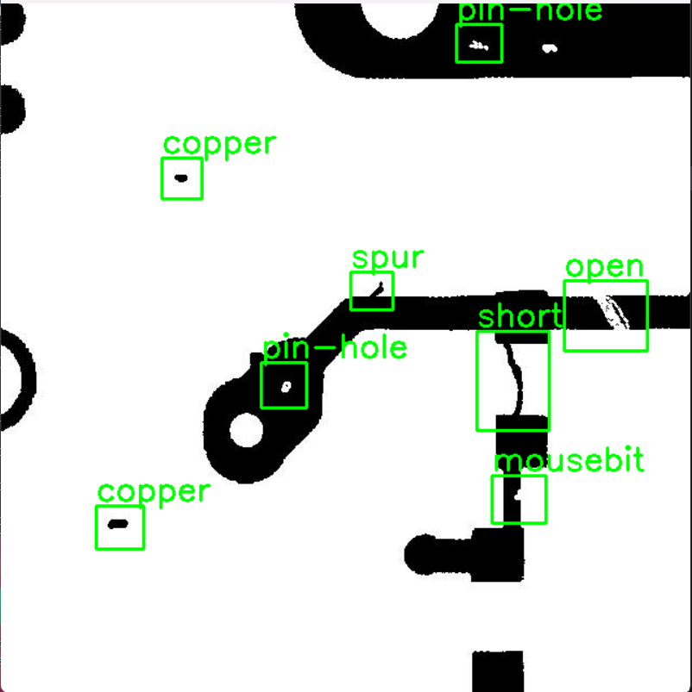
모델 테스트
Opencv를 활용한 모델 테스트
drag and drop을 해서 영역을 지정
지정한 영역에 대한 결함 예측 후 시각화

Slide 14
실물 데이터셋을 이용한 불량검출

Slide 15
사용한 데이터셋
12개의 정상 PCB와 총 1386개의 합성된 불량 PCB
출처 : https://github.com/Ixiaohuihuihui/Tiny-Defect-Detection-for-PCB?tab=readme-ov-file

Slide 16
향후 계획

